Slide 1

Tuần 27 Lớp 4A
Năm học: 2024 - 2025
ÔN TẬP GIỮA HỌC KÌ II
(Tiết 7)

Slide 2
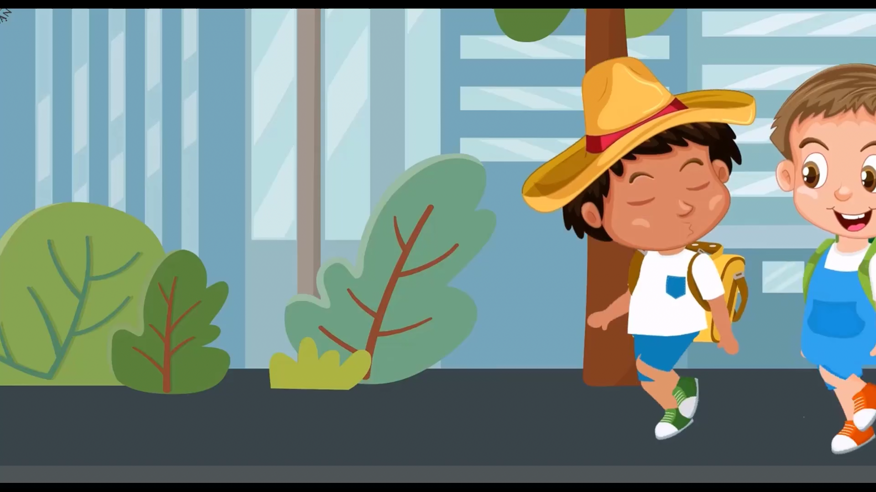

Slide 3
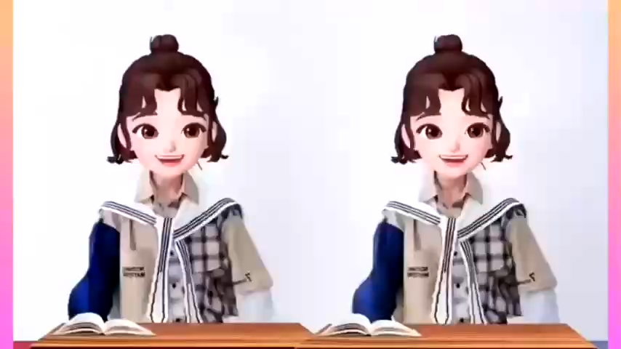
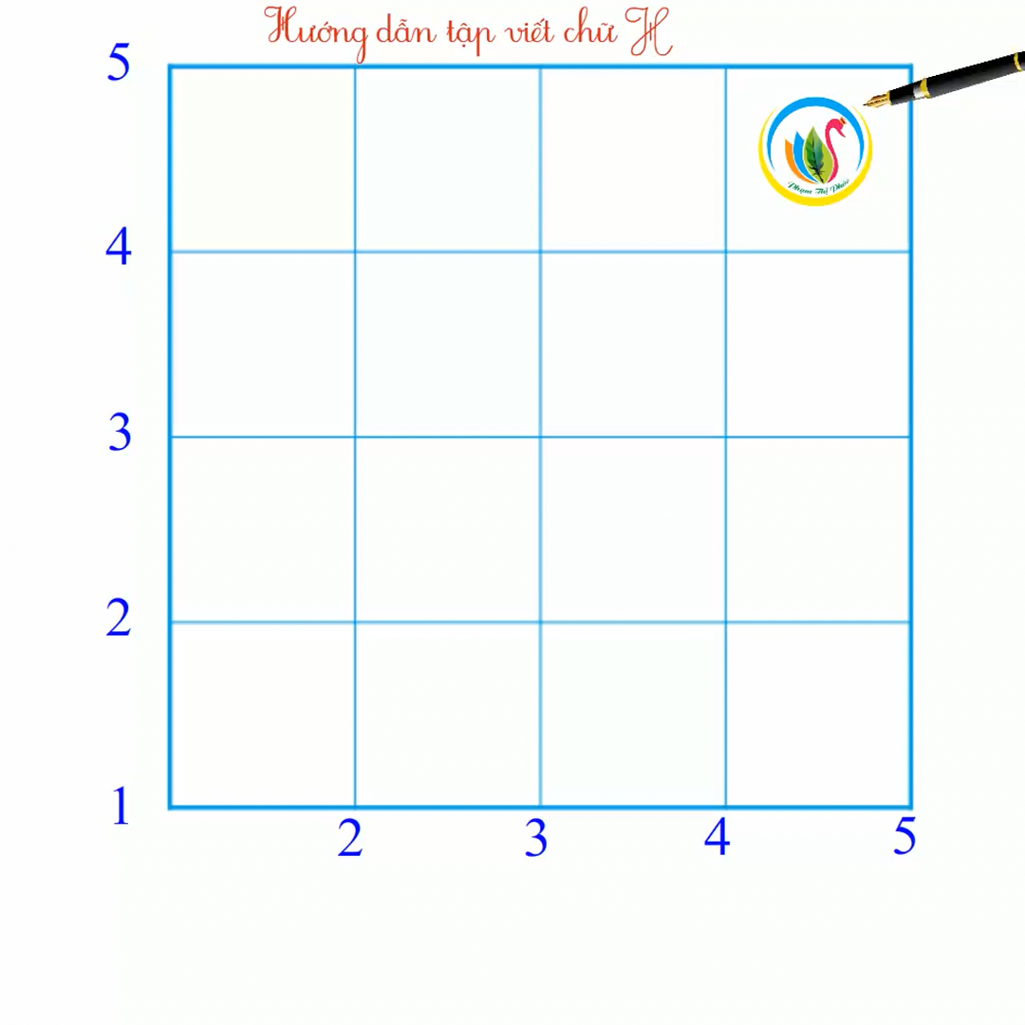
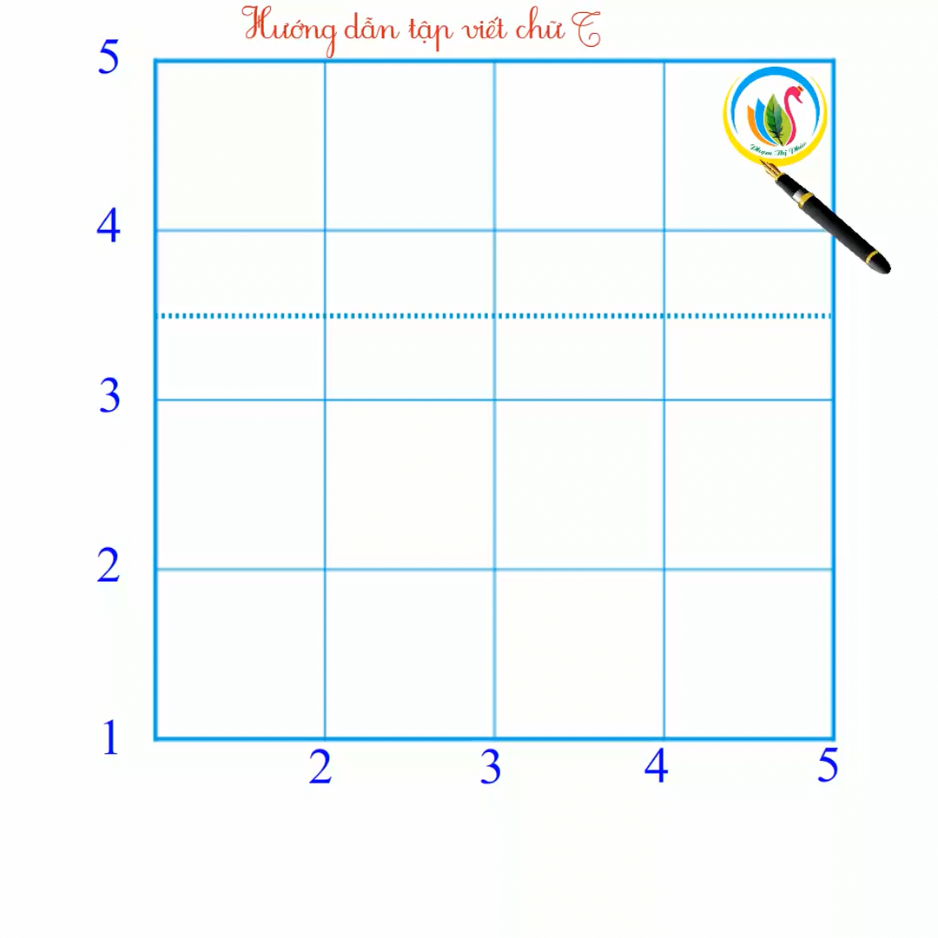
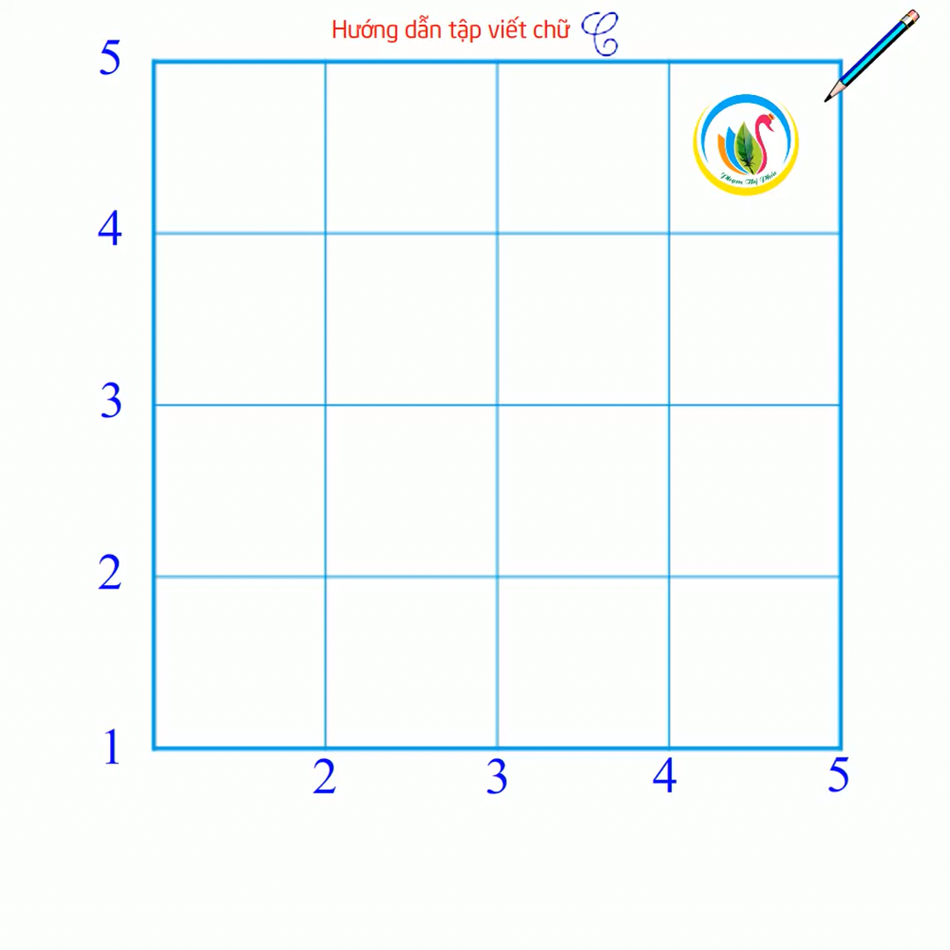
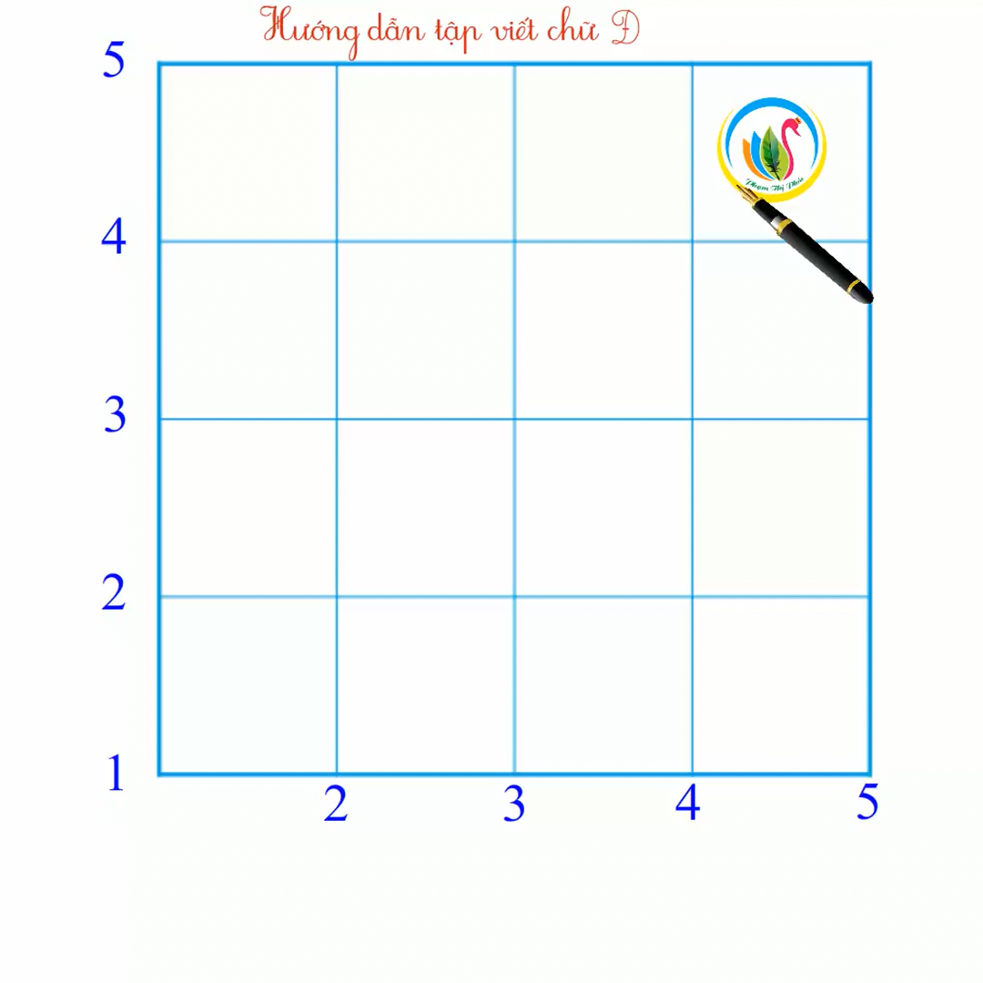


Slide 4
LUYỆN TẬP
Đề bài
Chọn 1 trong 2 đề sau:
1. Tưởng tượng của em là cô Hiền trong câu chuyện Bức ảnh (trang 57), hãy viết một bức thư gửi bà Mùi sau cuộc gặp giữa hai cô cháu.
2. Tả một con vật được nuôi ở nhà em (hoặc trường em, ở vườn thú)

Slide 5
Gợi ý
- Cấu trúc của một bức thư bao gồm:
+ Phần đầu thư: Địa điểm và thời gian viết thư, lời thưa gửi.
+ Phần nội dung chính: Nêu mục đích, lý do viết thư, thăm hỏi và thông báo tình hình, nêu ý kiến và bày tỏ tình cảm.
+ Phấn cuối thư: Lời chúc, lời cảm ơn và kí tên.

Slide 6
Gợi ý
- Cấu trúc bài văn miêu tả con vật:
+ Mở bài: Giới thiệu con vật sẽ miêu tả.
+ Thân bài: Tả ngoại hình con vật, tả thói quen sinh hoạt và hoạt động của con vật.
+ Kết bài: Nêu cảm nghĩ về con vật.

Slide 7

CHIA SẺ

Slide 8
1. Tưởng tượng của em là cô Hiền trong câu chuyện Bức ảnh (trang 57), hãy viết một bức thư gửi bà Mùi sau cuộc gặp giữa hai cô cháu.
Cao Bằng, ngày…. tháng …..năm……..
Cô Mùi kính mến!
Khi cháu viết bức thư này, thì cháu đã về đến nhà sau khi được đến thăm bác. Dù đã vài ngày trôi qua, nhưng những cảm xúc hạnh phúc vỡ òa của cuộc hội ngộ hôm ấy vẫn lâng lâng trong lồng ngực cháu bác ạ.

Slide 9
Khi được biết địa chỉ của bác, cháu đã ngay lập tức đi xe suốt đêm để được gặp bác. Bước chân được vào ngôi nhà nhỏ, nhìn thấy bác nằm trên giường bệnh mà nước mắt cháu cứ trào ra. Đối với cháu, bác vừa là một ân nhân, vừa là một người mẹ thứ hai của mình. Nếu không có bác thì đã không thể có cháu của ngày hôm nay. Suốt bao năm qua, cháu luôn mong được gặp lại bác để đền đáp công ơn năm nào. Giây phút gặp lại cháu hạnh phúc ngỡ như mình đang nằm mơ. Vậy là cháu lại được cầm tay bác, được gối đầu lên lồng ngực của bác. Và được cất “tiếng gọi mẹ” luôn ấp ủ trong lòng bấy lâu nay.
Qua lời tâm sự của bác và mọi người, cháu biết được hoàn cảnh của bác hiện nay rất vất vả. Vì vậy, cháu nén lại nỗi sướng vui khi được đoàn tụ với bác để trở lại nhà

Slide 10
Cháu trở về để chuẩn bị một mái ấm nhỏ để được đón “mẹ Mùi” về với cháu. Để cháu được làm một người con đúng nghĩa, được đền đáp công ơn trời bể của bác. Vì vậy, bác hãy giữ gìn sức khỏe và vui vẻ chờ cháu trở lại nhé!
Con gái của bác Mùi
Hiền
Hoàng Thị Hiền

Slide 11
2. Tả một con vật được nuôi ở nhà em (hoặc trường em, ở vườn thú)
Ôi, đáng yêu làm sao! Một chú khỉ con đang làm trò, khiến mọi người cười thích thú! Hôm nay là chủ nhật, mẹ đưa anh em tôi đến vườn bách thú, để tận mắt được xem những con vật vốn ở tận rừng xanh, mà tôi mới chỉ được thấy qua ti-vi. Đi thăm rất nhiều chuồng thú, nhưng với tôi, những chú khỉ – nhà biểu diễn xiếc tài ba – là đáng yêu nhất.

Slide 12
Chú khỉ con này nổi bật nhất trong đàn, với bộ lông màu nâu vàng. Lông của chú không mượt, tráli ại nó hơi xù lên, trông ngộ ghê! Khuôn mặt chú gần giống hình tam giác, má hóp lại, gò má nhô cao như người già. Đôi mắt chú tròn xoe, liến láu nhìn quanh, trông thật tinh ranh. Mũi nó rất cao, nhưng hơi hếch lên, nhìn rõ cả hai lỗ mũi, trông rất nghịch ngợm. Miệng nó rộng đến tận mang tai, nhất là những lúc nó ngoác miệng ra cười, trông càng rộng hơn. Nó rất hay cười, nhưng vì hàm của nó chìa ra, nên trông lúc nào cũng nhăn nhở. Những chiếc răng nhỏ hơn răng người, nhưng trắng như sữa.

Slide 13
Thân hình chú khỉ này hơi gầy, nó ngồi trên cành cây trông rúm ró. Tuy vậy, nhưng nó nhanh lắm đó. Với đôi tay dài lòng khòng, những ngón tay gần giống tay người và đầy lông lá, nó có thể đu bám chắc và chuyền cành nhanh thoăn thoắt. Trong chuồng của những chú khỉ, có một cái cây to, để cho các chú chơi đùa như khi ở trong rừng. Thấy mọi người đứng xem, nó có vẻ thích chí, nên trổ tài biểu diễn, mua vui cho mọi người. Đang đứng trên nóc bể, thoắt cái, nó lấy đà, rồi bật nhanh lên một cành cây, một tay bám vào cành, tay kia gãi gãi làm trò. Lúc này, tôi mới nhìn rõ một mảng đỏ dưới mông chú.

Slide 14
Thảo nào, ở tấm biển gắn trên chuồng, người ta ghi là “Khỉ đít đỏ”. Mọi người vỗ tay cổ vũ, nó càng khoái chí, buông cả hai tay, dùng đuôi cuốn chặt cành cây, đu mình xuống, miệng kêu “khẹc, khẹc…”. Bỗng chú tuột đuôi rơi xuống, ai nấy đều giật mình, nhưng nhanh như cắt, chú nhảy sang bám vào một cành cây gần đó, rất điêu luyện như diễn viên xiếc. Làm trò chán, nó nhảy xuống, giơ tay ra ngoài hàng song sắt, để xin ăn. Tôi ném cho nó mấy cái bim bim, cả bầy xô lại cướp. Nhưng nó rất nhanh, lúc nào cũng cướp được nhiều nhất, và đưa hết vào mồm, nhai nhồm nhoàm, trông thật tham ăn.

Slide 15
Mặc kệ chú đùa nghịch, bên cạnh đó, con khỉ mẹ vẫn đang chăm chỉ bắt giận cho khỉ con – chắc là em của nó. Trông gia đình khỉ cũng rất tình cảm.
Những chú khỉ trong vườn thú, đặc biệt là chú khỉ con tinh nghịch kia thật dễ mến! Tạm biệt những chú khỉ đáng yêu, em mong sao những chú khỉ này sẽ được chăm sóc tốt hơn, để lần sau trở lại thăm vườn thú, em sẽ được gặp lại những chú khỉ tinh nghịch, thông minh, nhưng khoẻ mạnh và xinh xắn hơn

Slide 16


TẠM BIỆT CÁC EM NHÉ

